Slide 1
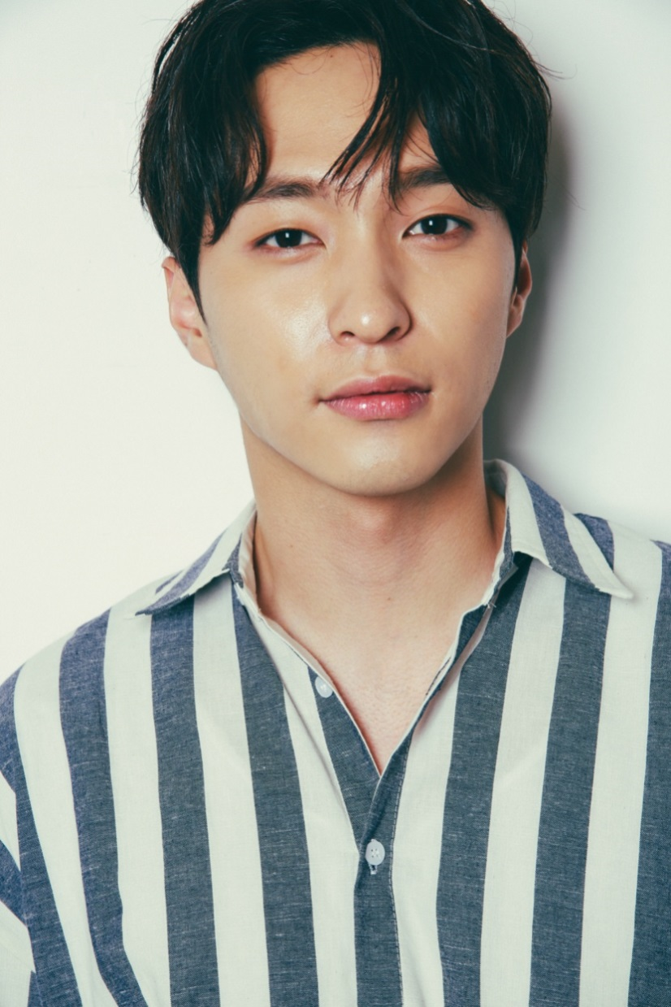
이용준 (Lee Yong Jun)
1986년생 180cm 69kg
영화 : 환절기 – 남우역
방송 : 어머님은 내 며느리(SBS) – 김정수역
뮤직비디오 : 타히티 “폰넘버” – 남주
연극 : 놈놈놈(2014) – 철용역
웹드라마 : 뤼미에르 연애담 - 용준
광고 : iloom, fursys (https://youtu.be/Nj21L1UmPjE)
(https://youtu.be/Jhuc0nwo36A)
유니클로 (https://youtu.be/uDKpGpqhmUA)
포 스 코 (https://youtu.be/J6Ix9N1DYoM
010-8082-0092
actoryong86@nave.com

Slide 2
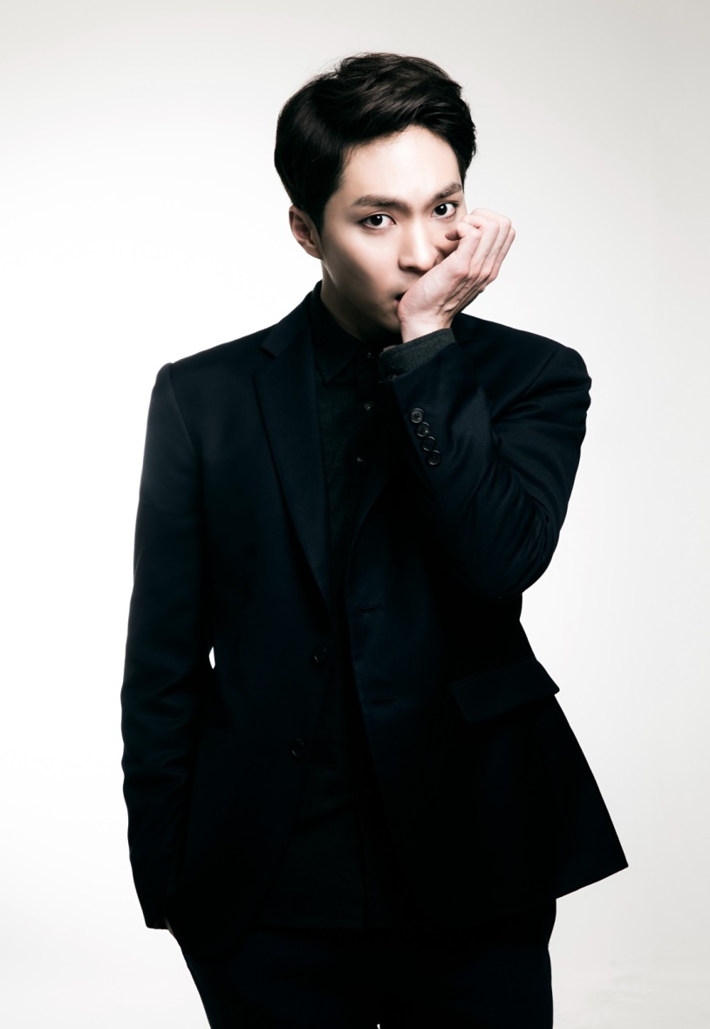
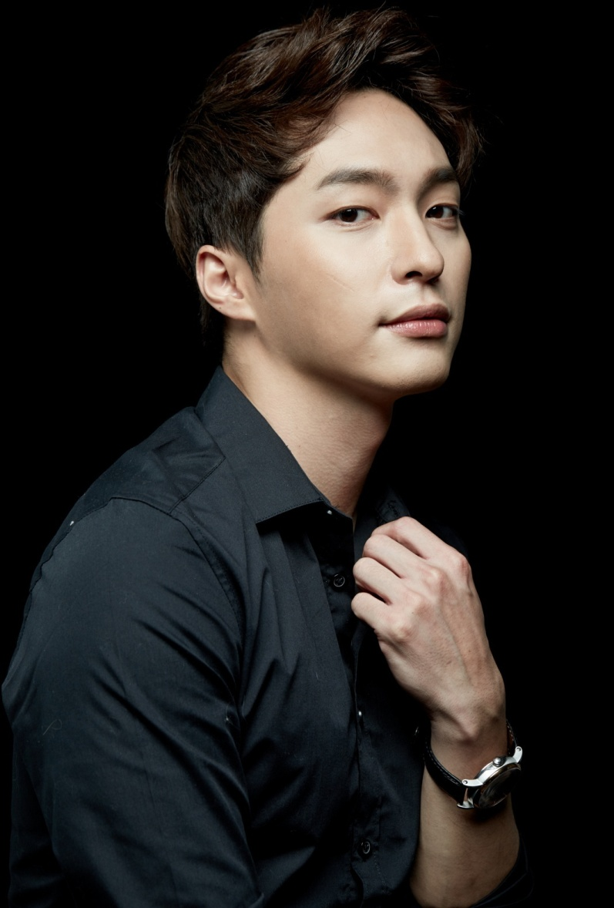

Slide 3
